Slide 1
DOMOTIQUE
V
.
T

Slide 2
01
INTRODUCTION
C’EST QUOI LA DOMOTIQUE ?
POURQUOI CE THEME ?
HISTORIQUE
02
CHRONOLOGIE
LA DOMOTIQUE
03
LA DOMOTIQUE CONCRETEMENT
LA DOMOTIQUE DIY
04
VEILLE TECHNOLOGIQUE
METHODOLOGIE ET PROCESS
CONCLUSION
05
POUR RESUMER
SOMMAIRE

Slide 3
INTRODUCTION
01
INTRODUCTION

Slide 4
C’EST QUOI LA DOMOTIQUE ?
Domus → MAISON
Tique ← SCIENCE DE
DOMOTIQUE ← → SCIENCE DE LA MAISON
La domotique est un système qui permet la commande centralisée de l’ensemble des appareils et équipements ménagers.
ELECTRONIQUE
INFORMATIQUE
TELECOMMUNICATIONS

Slide 5
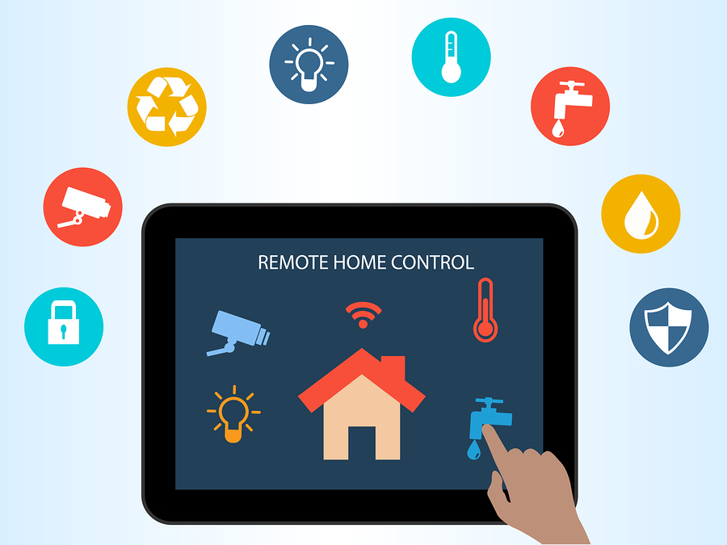
C’EST QUOI LA DOMOTIQUE ?
La domotique regroupe le control de tout en un

Slide 6
POURQUOI LA DOMOTIQUE ?
J’ai choisi ce thème car la domotique un domaine de l’informatique combiné à plusieurs
autres comme :
l’électronique
l’automatisme
les télécommunications
la physique du bâtiment
elle sera incontournable dans le monde de demain néanmoins du fait qu’elle est déjà
d’actualité et elle reste également pour moi une passion

Slide 7
HISTORIQUE
02
HISTORIQUE

Slide 8
HISTORIQUE
Domotique - âgée?
Domotique - connue?
Domotique - préjugés?

Slide 9

CHRONOLOGIE - AVANT
15E avant J.C
En adoptant un système à bascule le Chadouf, pour alimenter en eau les terres du NIL, les égyptiens posent les base de l’arrosage auto
1206
Arrivée des premiers automates crées par l’ingénieur Al Djazari qui en fait des musiciens

Slide 10
CHRONOLOGIE – AVANT - MAINTENANT
1955
Eugène Polley révolutionne notre relation avec notre canapé et notre télévision avec la première télécommandes sans fil la
FLASH - MATIC
2000
Peu à peu la technologie devient abordable elle s’intègre à nos maisons. Ils font également leurs places dans les salles de cinéma avec les blockbusters comme JARVIS d’ IRON MAN

Slide 11
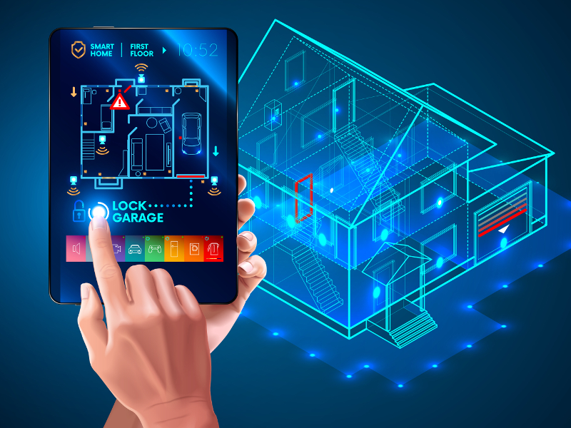
CHRONOLOGIE - AVENIR

Slide 12
LA DOMOTIQUE
03
LA DOMOTIQUE

Slide 13
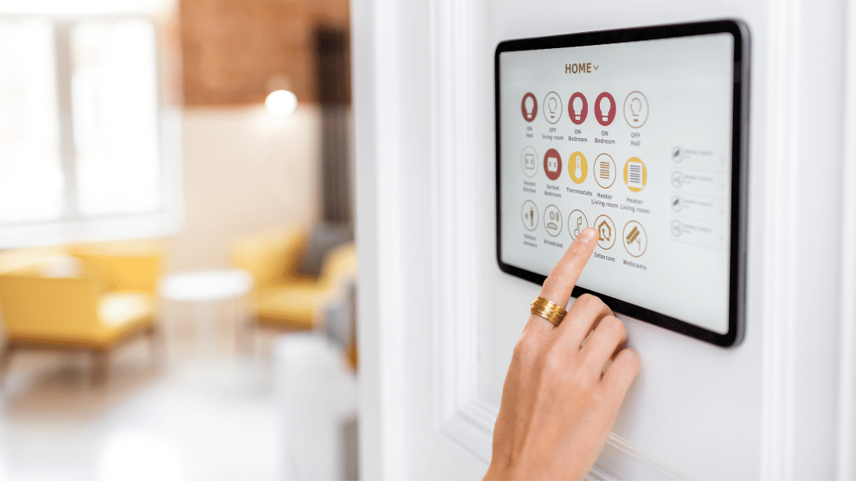
LA DOMOTIQUE CONCRETEMENT
3 SERVICES MAJEURS
SECURITE
ENERGIE
CONFORT DE VIE

Slide 14
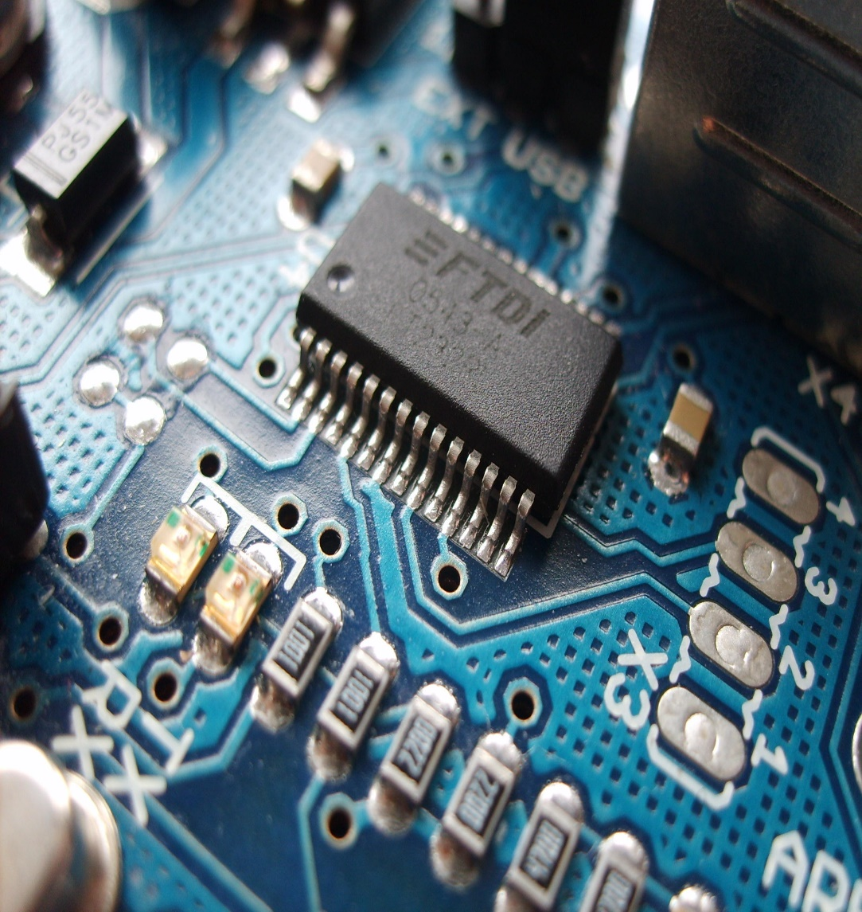
LA DOMOTIQUE CONCRETEMENT - TECH
ELECTRONIQUE
Centrale de commande
constituée de plusieurs capteurs et modules
Equipements connectables ( prises,
l’Électro-ménager…)

Slide 15

LA DOMOTIQUE CONCRETEMENT - TECH
INFORMATIQUE
IA : automatisation de taches et
création de scénario...
Site Web: commandes en ligne
Applications
Programmation des équipements
électroniques …

Slide 16
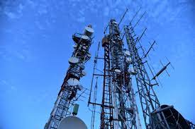
LA DOMOTIQUE CONCRETEMENT - TECH
TELECOMMUNICATIONS
ONDES HERTZIENNES: Bluetooth,
WiFi…
INFRAROUGE
COURANT PORTEUR SECTEUR
RESEAU CABLE: Ethernet, Bus …

Slide 17
LA DOMOTIQUE CONCRETEMENT
AVANTAGES | INCONVENIENTS
CONFORT et LUXE Actions rébarbatives limitées voire nulle Aide Séniors et Juniors | Les services domotiques utilisant des box doivent être connectée à la box internet du client qui se doit d’être de qualité et omni-opérationnelle
GAIN ENERGETIQUE
SECURITE Vidéo surveillances et Alarmes
PEU COUTEUX

Slide 18
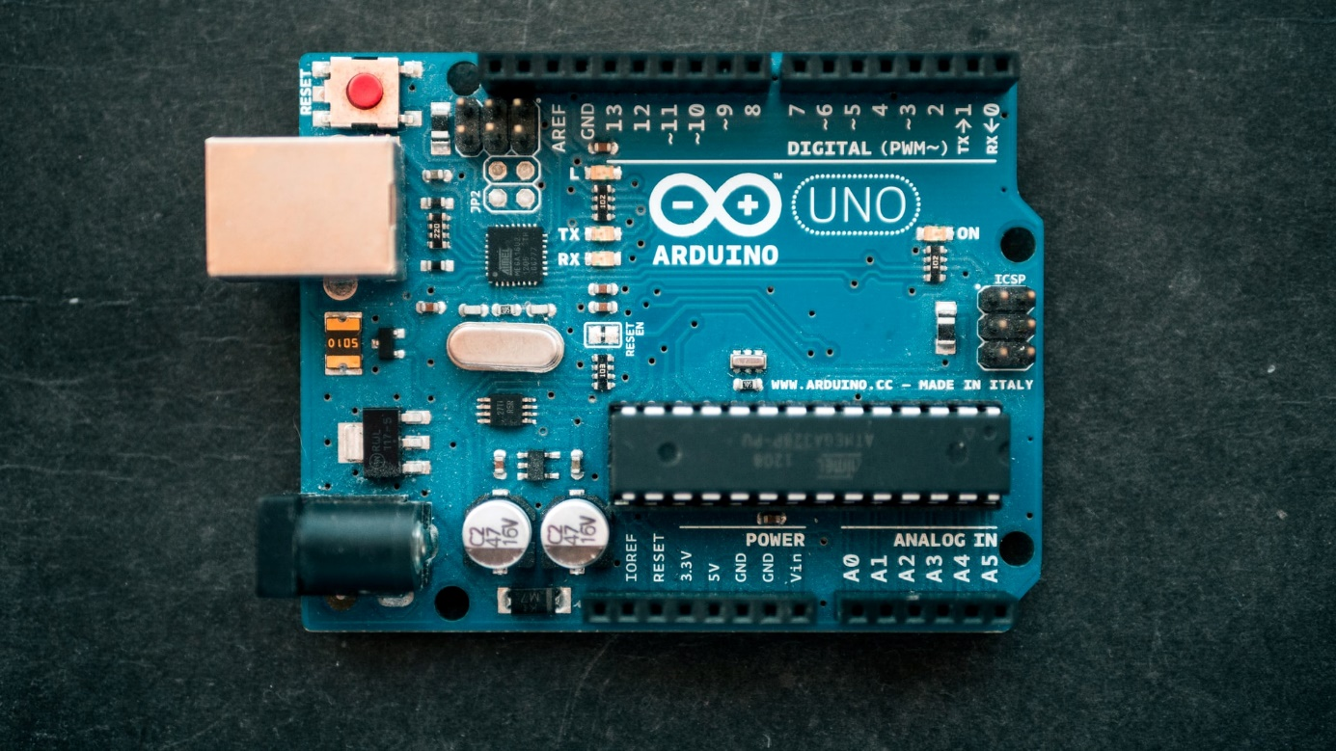
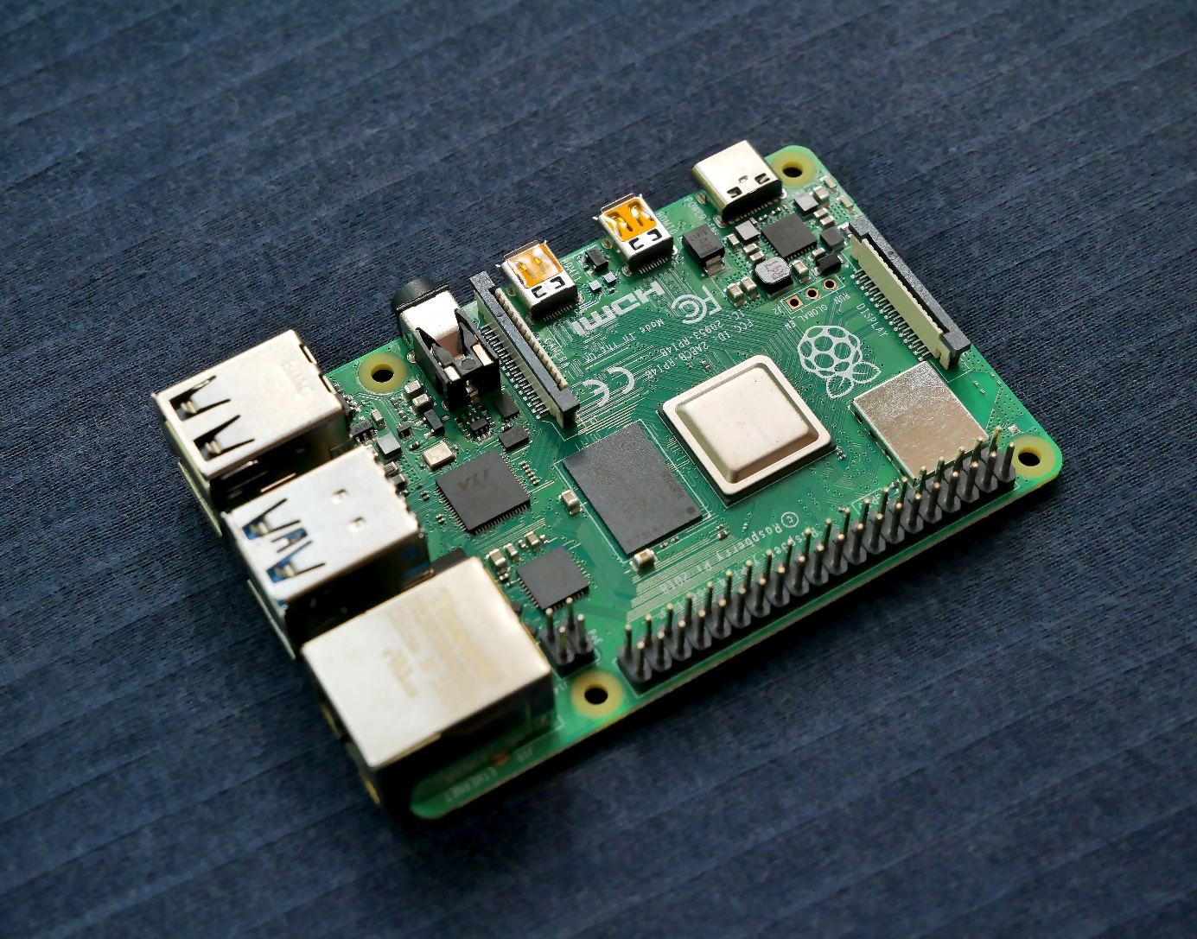
LA DOMOTIQUE DIY
ARDUINO
RASPBERRY - PI

Slide 19
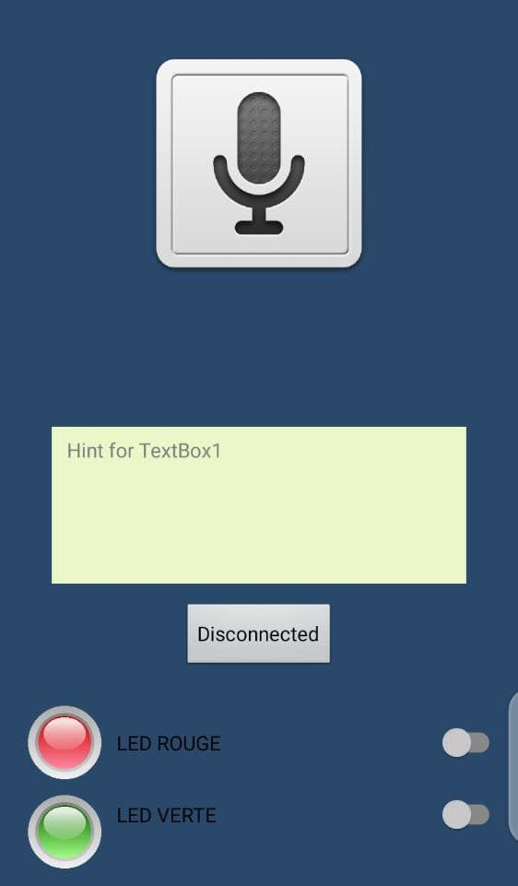
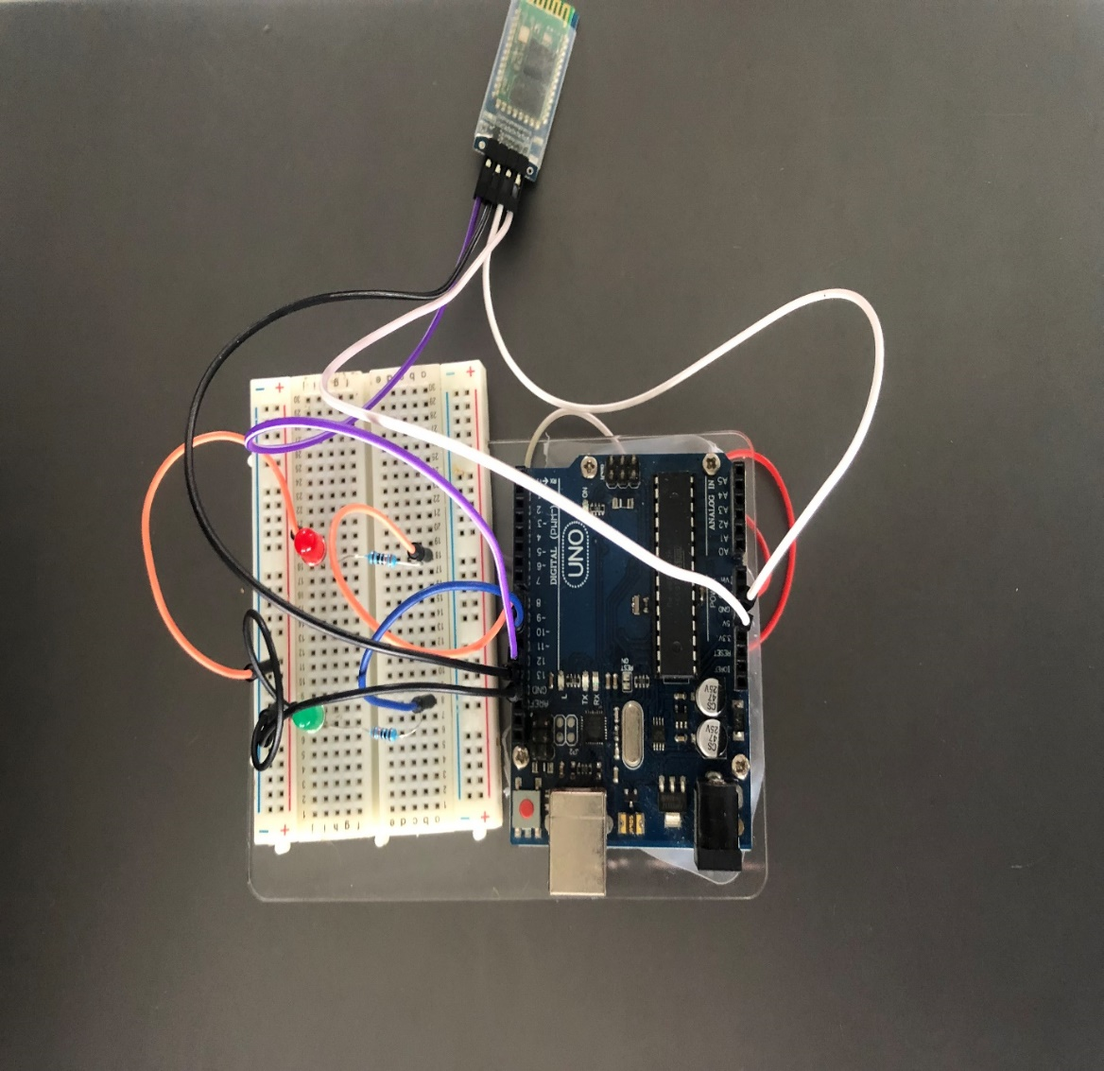
LA DOMOTIQUE DIY

Slide 20
VT
04
VEILLE TECHNOLOGIQUE

Slide 21
CONCLUSION
05
CONCLUSION

Slide 22
THANK YOU

